Slide 1
Object Oriented Design Principles
.NET & JS Lab
Anzhelika KRAVCHUK

Slide 2
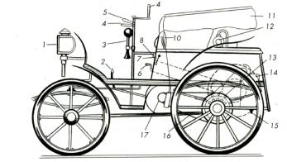

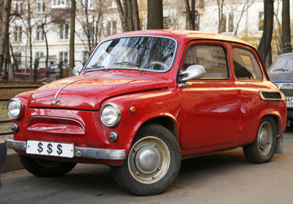
Процесс разработки
Клиент
Разработчики

Slide 3
Процесс разработки
С точки зрения клиента:
?

Slide 4
Процесс разработки
Момент истины
расширение приложения
исправление ошибок
написание тестов
больше времени
больше ошибок
иногда очень сложно
плохое внутреннее качество
плохое внешнее качество

Slide 5
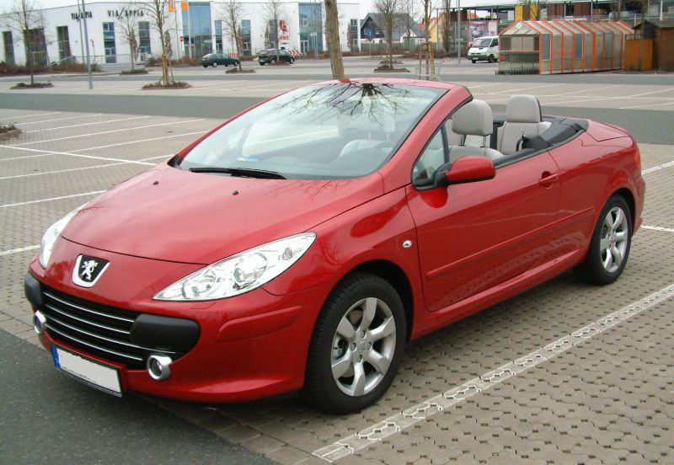
Процесс разработки
Нарастание энтропии
разные люди пишут код
растет размер приложения
растет связность между модулями, классами
Project timeline

Slide 6

Процесс разработки
Технический долг
Технические долги включают ту работу в проекте, которую мы решаем не делать в данный момент, но которая будет мешать развитию проекта в дальнейшем, если не будет выполнена
увеличение времени на изменения
рост количества ошибок
%
%
%
черновая разработка
отсутствие проектирования
рефакторинг
улучшение качества дизайна и кода
Тело кредита
Вывод: технические долги == финансовые долги

Slide 7
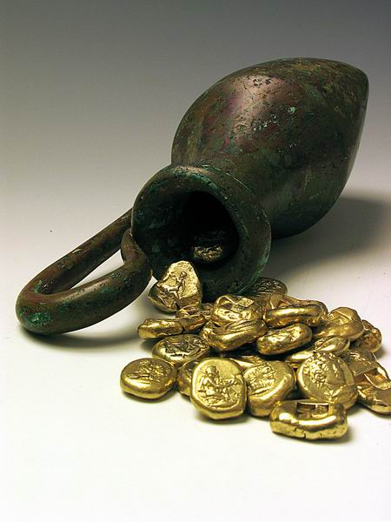
Свойства качественного кода
расширяемость, гибкость (extensibility, agility)
сопровождаемость (maintainability)
простота (simplicity)
читабельность, понятность (readability, clarity)
тестируемость (testability)
Качественный код - это не просто какой-то абстрактный «красивый» код, а код, которые обладает полезными внутренними свойствами.

Slide 8
Как писать качественный код
Чем руководствоваться?
здравый смысл, опыт
паттерны проектирования
принципы проектирования
правила рефакторинга
модульные тесты
Когда нужно рефакторить?
анти-паттерны проектирования
code smell
костыли
большие временные затраты на изменения
Практики:
парное программирование
code review
рефакторинг
модульные тесты и TDD/BDD

Slide 9
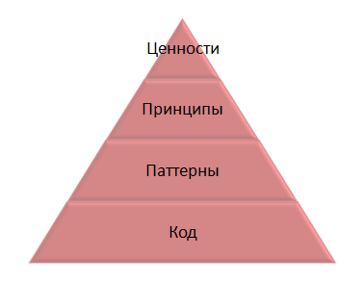
Иерархия. Принципы и паттерны

Slide 10
Общие принципы проектирования

Slide 11
SoC: Separation of Concerns
Разделение системы на отдельные части (модули, звенья, слои, классы), которые будут как можно меньше связаны между собой.
Достигается за счет:
разделение на звенья (tiers)
разделение на слои (layers)
модульность
разделение на классы
инкапсуляция

Slide 12
DRY: Don’t Repeat Yourself
Каждая часть знания должна иметь единственное, непротиворечивое и авторитетное представление в рамках системы
Свойства:
снижает затраты на поддержку/развитие/изменение.
относится не только к дублированию кода, но и к дублированию других абстракций системы
Достигается за счет:
отсутствие copy-paste
повторное использование кода

Slide 13
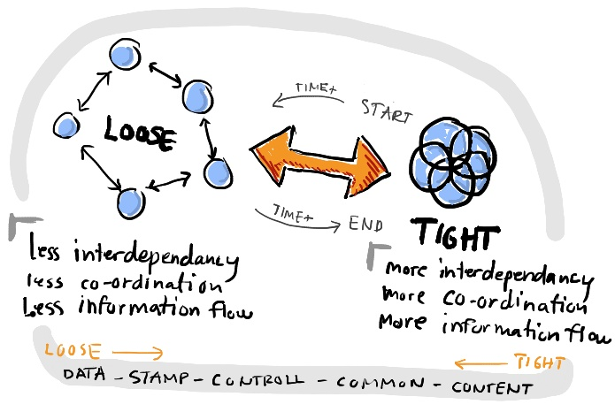
Low Coupling
Coupling (связанность) – мера, определяющая, насколько жестко один элемент связан с другими элементами, или каким количеством данных о других элементах он обладает.
Достигается за счет:
однонаправленные связи
зависимость от интерфейсов
don‘t talk to the strangers

Slide 14

High Cohesion
Cohesion (сцепленность, сфокусированность) – мера, определяющая связанность и сфокусированность обязанностей/ответственности элемента.
Достигается за счет:
сужение обязанностей элемента
разделение ответственности между несколькими элементами
группирование похожей ответственности в одном элементе

Slide 15

KISS: Keep it simple, stupid!
Простота системы является основной целью и ценностью.
Связаны:
Бритва Оккама: «Не следует плодить новые сущности без самой крайней на то необходимости» или «Объяснение, требующее наименьших допущений, с большей вероятностью является правильным»
Эйнштейн: «Все должно быть предельно просто, но не проще»
Достигается за счет:
прагматичный подход к проектированию
чувство меры, опыт

Slide 16
YAGNI: You Ain’t Gonna Need It
Не нужно добавлять функциональность пока в ней нет непосредственной нужды.
Вытекает:
предварительная оптимизация вредна
Достигается за счет:
«ленивый» подход к проектированию
Минус: новый функционал может занимать много времени
Важно быть прагматиком и учитывать будущие требования!

Slide 17
Don’t make me think
Код должен легко читаться и восприниматься с минимумом усилий, если код вызывает затруднения чтобы его понять, то вероятно его стоит упростить

Slide 18
Write Code for the Maintainer
Практически любой код, который вы пишете, предстоит поддерживать в будущем вам или кому-то другому. В будущем, когда вы вернётесь к коду, обнаружите, что большая его часть совершенно вам незнакома, так что старайтесь писать как будто для другого.
“Пишите код так, как будто сопровождать его будет склонный к насилию психопат, который знает, где вы живете.” (Стив Макконнелл «Совершенный код»)

Slide 19
Hide Implementation Details
Скрытие деталей реализации позволяет вносить изменения в код компонента с минимальными затрагиванием других модулей которые используют этот компонент

Slide 20
Law of Demeter
Компоненты кода должны взаимодействовать только с их непосредственными связями (например, классы от которых они унаследованы, объекты, которые они содержат, объекты, переданные с помощью аргументов и т.д.)

Slide 21
Avoid Premature Optimization
Даже не думайте об оптимизации, если ваш код работает, но медленней, чем вы хотите. Только потом можно начать задумываться об оптимизации, и только основываясь на полученном опыте.
Мы должны забыть про небольшие улучшения эффективности, скажем, около 97% времени: преждевременная оптимизация — корень всех бед. © Дональд Кнут

Slide 22
Code Reuse is Good
Повторное использование кода повышает надежность и уменьшает время разработки

Slide 23
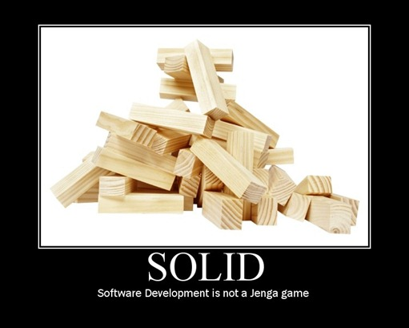
Принципы объектно-ориентированного проектирования

Slide 24
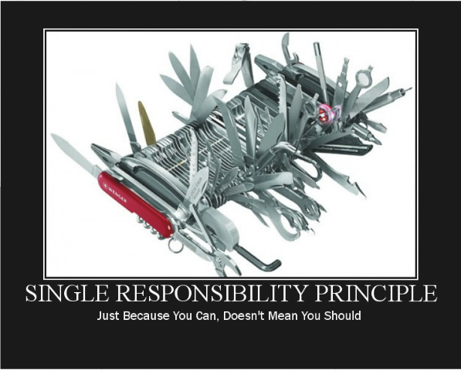
SRP: Single Responsibility Principle

Slide 25
SRP: Single Responsibility Principle
Не должно быть больше одной причины для изменения класса (Роберт Мартин Принципы, паттерны и практики гибкой̆ разработки. — 2006 ).
Каждый класс должен быть сфокусирован на своей области ответственности.
Цель:
упростить внесение изменений
защититься от побочных эффектов при изменениях
Достигается за счет:
правильное проектирование
использование паттернов проектирования

Slide 26
SRP:неправильный вариант
public class Account
{
public string Number;
public decimal CurrentBalance;
public void Deposit(decimal amount) { ... }
public void Withdraw(decimal amount) { ... }
public void Transfer(decimal amount, Account recipient) { ... }
public TaxTable CalculateTaxes(int year) { ... }
public void GetByNumber(string number) { ... }
public void Save() { ... }
}

Slide 27
SRP: правильный вариант
public class Account
{
public string Number;
public decimal CurrentBalance;
public void Deposit(decimal amount) { ... }
public void Withdraw(decimal amount) { ... }
public void Transfer(decimal amount, Account recipient) { ... }
}
public class AccountRepository
{
public Account GetByNumber(string number) { ... }
public void Save(Account account) { ... }
}
public class TaxCalculator
{
public TaxTable CalculateTaxes(int year) { ... }
}

Slide 28
Типичные примеры нарушения SRP
Типичными примерами нарушения SRP являются:
смешивание логики с инфраструктурой. Бизнес-логика смешана с представлением, слоем персистентности, находится внутри WCF или Windows-сервисов. Должна быть возможность сосредоточиться на бизнес-правилах, не обращая внимания на второстепенные инфраструктурные детали;
слабая связность (low cohesion). Класс/модуль/метод не является цельным и решает несколько несвязанных задач. Проявляются несколько групп методов, каждая из которых обращается к подмножеству полей, не используемых другими методами;
выполнение нескольких несвязанных задач. Класс/модуль может быть цельным, но решать несколько несвязанных задач (вычисление заработной платы и построение отчета). Класс/модуль/метод должен быть сфокусированным на решении минимального числа задач;

Slide 29
Типичные примеры нарушения SRP
решение задач разных уровней абстракции. Класс/метод не должен отвечать за задачи разного уровня. Например, класс удаленного заместителя не должен самостоятельно проверять аргументы, заниматься сериализацией и шифрованием. Каждый из этих аспектов должен решаться отдельным классом
решение задач разных уровней абстракции. Класс/метод не должен отвечать за задачи разного уровня. Например, класс удаленного заместителя не должен самостоятельно проверять аргументы, заниматься сериализацией и шифрова- нием. Каждый из этих аспектов должен решаться отдельным классом

Slide 30
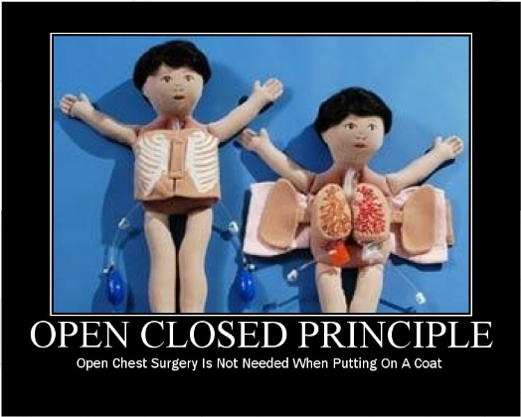
OCP: Open-Closed Principle

Slide 31
OCP: Open-Closed Principle
«Программные сущности (классы, модули, функции и т. п.) должны быть открытыми для расширения, но закрытыми для модификации» (Мартин Р. Принципы, паттерны и практики гибкой разработки. — 2006).
Цель:
добиться гибкости системы
избежать сильных переработок дизайна системы при изменениях – он должен быть простым и устойчивым к изменениям («не если, а когда»)
Достигается за счет:
правильное наследование
инкапсуляция

Slide 32
OCP: Open-Closed Principle
Определение от Бертрана Мейера: модули должны иметь возможность быть как открытыми, так и закрытыми. При этом понятия открытости и закрытости определяются так.
Модуль называют открытым, если он еще доступен для расширения. Например, имеется возможность расширить множество операций в нем или добавить поля к его структурам данных.
Модуль называют закрытым, если он доступен для использования другими модулями. Это означает, что модуль (его интерфейс — с точки зрения сокрытия информации) уже имеет строго определенное окончательное описание. На уровне реализации закрытое состояние модуля означает, что можно компилировать модуль, сохранять в библиотеке и делать его доступным для использования другими модулями (его клиентами).

Slide 33
OCP: Open-Closed Principle

Slide 34
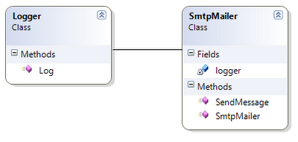
OCP: неправильный вариант
Изменение: нужно писать лог в базу данных
public class DatabaseLogger
{
public void Log(string logText)
{
// сохранить лог в базе данных
}
}
public class SmtpMailer
{
private readonly DatabaseLogger logger;
public SmtpMailer()
{
logger = new DatabaseLogger();
}
public void SendMessage(string message)
{
// отправить сообщение
logger.Log(message);
}
}
public class SmtpMailer
{
private readonly Logger logger;
public SmtpMailer()
{
logger = new Logger();
}
public void SendMessage(string message)
{
// отправить сообщение
logger.Log(message);
}
}

Slide 35
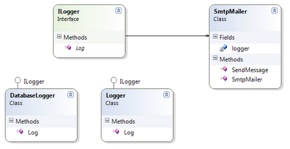
OCP: правильный вариант
public class SmtpMailer
{
private readonly ILogger logger;
public SmtpMailer(ILogger logger)
{
this.logger = logger;
}
public void SendMessage(string message)
{
// отправить сообщение
logger.Log(message);
}
}

Slide 36
OCP: типичные нарушения
Типичными примерами нарушения принципа «открыт/закрыт» являются следующие.
Интерфейс класса является нестабильным. Постоянные изменения интерфейса класса, используемого во множестве мест, приводят к постоянным изменениям во многих частях системы.
«Размазывание» информации об иерархии типов. В коде постоянно используются понижающие приведения типов (downcasting), что «размазывает» информацию об иерархии типов по коду приложения. Это затрудняет добавление новых типов и усложняет понимание текущего решения.

Slide 37
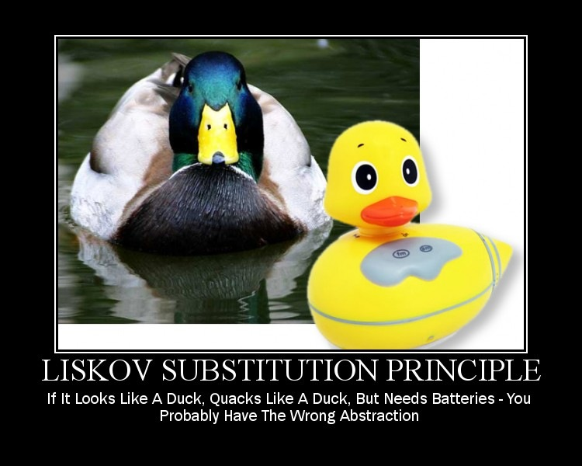
LSP: Liskov Substitution Principle

Slide 38
LSP: Liskov Substitution Principle
«Должна быть возможность вместо базового типа подставить любой его подтип» (Мартин Р. Принципы, паттерны и практики гибкой разработки. — 2006).
«...Если для каждого объекта o1 типа S существует объект o2 типа T такой, что для всех программ P, определенных в терминах T, поведение P не изменяется при замене o2 на o1, то S является подтипом (subtype) для T» (Лисков Б. Абстракция данных и иерархия. — 1988).
«... Должна существовать возможность использовать объекты производного класса вместо объектов базового класса. Это значит, что объекты производного класса должны вести себя согласованно, согласно контракту базового класса » (Уорд Каннингем).

Slide 39
LSP: Liskov Substitution Principle
1. Подтипы должны быть заменяемыми их исходными типами.
2. Наследники должны соблюдать контракт предка
Цель:
избежать побочных эффектов и ошибок в существующем коде, работающем с базовыми классами, при добавлении наследников
строить правильные иерархии наследования
Достигается за счет:
правильное наследование классов

Slide 40
LSP: Liskov Substitution Principle
Контракт прямоугольника (инвариант): ширина и высота положительны.
Контракт квадрата (инвариант): ширина и высота положительны, ширина и высота равны.
Инвариант класса — это утверждение, которое (должно быть) истинно применительно к любому объекту данного класса в любой момент времени (за исключением переходных процессов в методах объекта).

Slide 41
LSP: неправильный вариант
class Rectangle
{
public virtual int Width { get; set; }
public virtual int Height { get; set; }
public int CalculateArea() { return Width * Height; }
}
class Square : Rectangle
{
public override int Height
{
get { return base.Height; }
set { base.Height = value; base.Width = value; }
}
public override int Width
{
get { return base.Width; }
set { base.Width = value; base.Height = value; }
}
}
class Program
{
static void Main()
{
Rectangle r = new Square();
r.Width = 3;r.Height = 2;
Assert.AreEqual(6, r.CalculateArea());
}}

Slide 42
LSP: правильный вариант
class Rectangle : IFigure
{
public int Width { get; set; }
public int Height { get; set; }
public int CalculateArea() {
return Width * Height;
}
}
class Square : IFigure
{
public int Side { get; set; }
public int CalculateArea() {
return Side * Side;
}
}
class Program {
static void Main() {
Rectangle r = new Square(); // fail on compilation
r.Width = 3;
r.Height = 2;
Assert.AreEqual(6, r.CalculateArea());
}
}

Slide 43
LSP и контракты
Производные классы не должны усиливать предусловия (не должны требовать большего от своих клиентов).
Производные классы не должны ослаблять постусловия (должны гарантировать как минимум то же, что и базовый̆ класс).
Производные классы не должны нарушать инварианты базового класса (инварианты базового класса и наследников суммируются).
Производные классы недолжны генерировать исключения, не описанные базовым классом.

Slide 44
Типичные примеры нарушения LSP
Производные классы используются полиморфным образом, но их поведение не согласуется с поведением базового класса: генерируются исключения, не описанные контрактом базового класса, или не выполняются действия, предполагаемые контрактом базового класса.
Контракт базового класса настолько нечеткий, что реализовать согласованное поведение наследником просто невозможно.

Slide 45
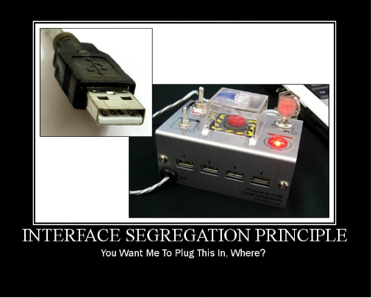
ISP: Interface Segregation Principle

Slide 46
ISP: Interface Segregation Principle
1. «Клиенты не должны вынужденно зависеть от методов, которыми не пользуются» (Мартин Р. Принципы, паттерны и практики гибкой разработки. — 2006).
2. Зависимость между классами должна быть ограничена как можно более «узким» интерфейсом.
Цель:
получение простого и слабо связного кода
ограничить знание одного класса о другом (принцип наименьшего знания)
уменьшить зависимость между классами
уменьшить количество методов для реализации при наследовании
Достигается за счет:
фокусирование интерфейсов на своей ответственности
наследование от нескольких интерфейсов, а не от одного

Slide 47
ISP: Interface Segregation Principle
Зависимости, стабильность которых уменьшается от очень стабильной до нестабильной:
примитивные типы;
объекты-значения (неизменяемые пользовательские типы);
объекты со стабильным интерфейсом и поведением (пользовательские типы, интерфейс которых стабилен, а поведение не зависит от внешнего окружения);
объекты с изменчивыми интерфейсом и поведением (типы расположены на стыке модулей, которые постоянно подвергаются изменениям, или типы, которые работают с внешним окружением: файлами, базами данных, сокетами и т. п.).

Slide 48
ISP: неправильный вариант
public interface IBird
{
void Eat();
void Sing();
void Fly();
}
public class Nightingale: IBird
{
// здорово
}
public class Pigeon : IBird
{
// ну, я не очень хорошо пою, но ладно
}
public class Penguin : IBird
{
// хм... а я вообще птица?
}

Slide 49
ISP: правильный вариант
public interface ICommonBird
{
void Eat();
}
public interface ISingingBird
{
void Sing();
}
public interface IFlyingBird
{
void Fly();
}
public class Nightingale: ICommonBird, ISingingBird, IFlyingBird
{
// хм, ничего не изменилось
}
public class Pigeon : ICommonBird, IFlyingBird
{
// о, так лучше, я могу не петь
}
public class Penguin : ICommonBird
{
// так намного лучше! хотя я еще и плавать могу ☺
}

Slide 50
Типичные примеры нарушения ISP
Метод принимает аргументы производного класса, хотя достаточно использовать базовый класс.
У класса два или более ярко выраженных вида клиентов.
Класс зависит от более сложной зависимости, чем нужно: принимает интерфейс провайдера вместо результатов его работы и т. п.
Класс зависит от сложного интерфейса, что делает его зависимым от всех типов, используемых в этом интерфейсе.

Slide 51
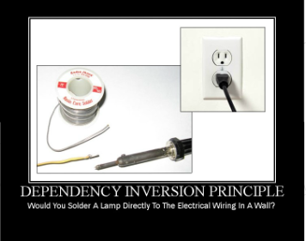
DIP: Dependency Inversion Principle

Slide 52
DIP: Dependency Inversion Principle
«Модули верхнего уровня не должны зависеть от модулей нижнего уровня. И те и другие должны зависеть от абстракций.
Абстракции не должны зависеть от деталей. Детали должны зависеть от абстракций» (Мартин Р. Принципы, паттерны и практики гибкой разработки. — 2006).
Цель:
уменьшить связанность (low coupling)
Связан:
«Hollywood principle»: Don’t call us, we’ll call you
Достигается за счет:
паттерны Dependency Injection, Service Locator
зависимость от абстракций
DI-frameworks

Slide 53
DIP: Dependency Inversion Principle

Slide 54
DIP: Dependency Inversion Principle
Цель:
Дизайн является жестким (rigid), если его тяжело изменить, поскольку любое изменение влияет на слишком большое количество других частей системы.
Дизайн является хрупким (fragile), если при внесении изменений неожиданно ломаются другие части системы.
Дизайн является неподвижным (immobile), если код тяжело использовать повторно в другом приложении, поскольку его слишком сложно «выпутать» из текущего приложения.

Slide 55
DIP: неправильный вариант
class Developer
{
public void WriteApplication()
{
IApplication helloWorld = new HelloWorldApp();
WriteCode(helloWorld);
}
private void WriteCode() { ... };
}
public interface IApplication
{
string GetCode();
}
public class HelloWorldApp : IApplication
{
// реализация
}
public class VeryBigApp : IApplication
{
// реализация
}

Slide 56
DIP: правильный вариант
class Developer
{
public void WriteApplication(IApplication app)
{
WriteCode(app);
}
private void WriteCode() { ... };
}
public static void Main()
{
Developer dev = new Developer();
IApplication app = new VeryBigApp(); // теперь мы умеем писать что угодно
dev.WriteApplication(app);
}
Это шаблон Dependency Injection (Method Injection), но можно использовать и другие шаблоны (например, Service Locator), а также IoC Frameworks

Slide 57
DI Patterns. Constructor Injection
Назначение Разорвать жесткую связь между классом и его обязательными зависимостями.
Передача зависимостей через конструктор является предпочтительным способом внедрения зависимостей, поскольку в этом случае проще всего обеспечить четкий контракт между классом и его клиентами

Slide 58
DI Patterns. Constructor Injection
// Декораторы var ms = new MemoryStream();
var bs = new BufferedStream(ms);
// Стратегия сортировки
var sortedArray = new SortedList<int,string>(new CustomComparer());
// Класс ResourceReader принимает Stream
Stream ms = new MemoryStream();
var resourceReader = new ResourceReader(ms);
// BinaryReader/BinaryWriter, StreamReader/StreamWriter
// также принимают Stream через конструктор
var textReader = new StreamReader(ms);

Slide 59
DI Patterns. Property Injection
Назначение - Разорвать жесткую связь между классом и его необязательными зависимостями.
Передачу зависимости через свойство следует применять только для необязательных зависимостей, для которых существует разумная реализация по умолчанию, известная классу сервиса; при этом должна существовать возможность изменить зависимость во время исполнения сервиса без серьезных последствий (в противном случае должно генерироваться исключение).

Slide 60
DI Patterns. Property Injection
// Dependency.dll
public interface IDependency { }
// CustomService.dll (!)
internal class DefaultDependency : IDependency { }
// CustomService.dll
public class CustomService
{ public CustomService() { Dependency = new DefaultDependency(); } public IDependency Dependency { get; set; }
}

Slide 61
DI Patterns. Property Injection
public class CustomService
{ private readonly IDependency _dependency; public CustomService() : this(new DefaultDependency()) { } public CustomService(IDependency dependency) { _dependency = dependency; }
}

Slide 62
DI Patterns. Method Injection
Назначение Предоставить классу сервиса дополнительную информацию для выполнения определенной задачи.
Зависимости, передаваемые через конструктор или свойство являются «статическими» зависимостями и требуются объекту на протяжении всего времени его жизни, и не изменяются от одной операции к другой. Когда зависимость (ее реальный тип или состояние) может быть разной от вызова к вызову или это единственный способ передачи зависимости, поскольку метод является статическим, тогда более подходящим является передача зависимости именно через метод.

Slide 63
DI Patterns. Method Injection
Метод является статическим и другие варианты не подходят.
public interface ICurrencyRate { int GetCurrencyRate(string currency); }
// PaymentService public static Money CalculatePayment(
ICurrencyRate currencyRate) { return new Money(); }

Slide 64
DI Patterns. Method Injection
Зависимость может изменяться от операции к операции
// Задает "стратегию" форматирования отчета public interface IReportFormatter
{ string GetFormatString();
}
// ReportService public string CreateReport(IReportFormatter reportFormatter)
{ return default(string);
}

Slide 65
Dependecy Injection (DI) контейнеры
StructureMap (AltDotNet) http://structuremap.sourceforge.net/Default.htm
Castle Windsor (AltDotNet) http://www.castleproject.org/container/index.html
Unity (Microsoft P&P)
http://www.codeplex.com/unity
Ninject (open source) http://ninject.org
. . .

Slide 66
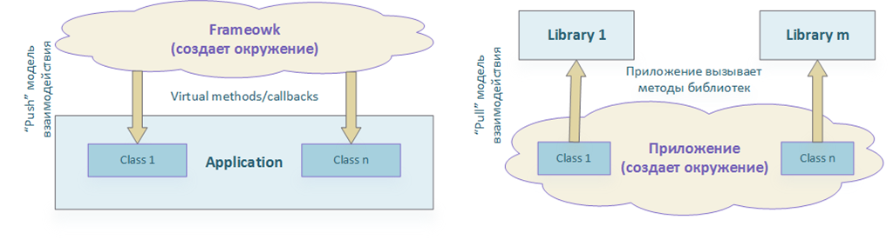
DI vs. DIP vs. IoC
Инверсия управления (Inversion of Control, IoC) — это довольно общее понятие, которое отличает библиотеку от фреймворка. Классическая модель подразумевает, что вызывающий код контролирует внешнее окружение, время и порядок вызова библиотечных методов. Однако в случае фреймворка обязанности меняются местами: фреймворк предоставляет некоторые точки расширения, через которые он вызывает определенные методы пользовательского кода.
Простой метод обратного вызова или любая другая форма паттерна «Наблюдатель» является примером инверсии управления.

Slide 67
DI vs. DIP vs. IoC
Внедрение зависимостей (Dependency Injection, DI) — это механизм передачи классу его зависимостей. Существует несколько конкретных видов или паттернов внедрения зависимостей: внедрение зависимости через конструктор (Constructor Injection), через метод (Method Injection) и через свойство (Property Injection).

Slide 68
DI vs. DIP vs. IoC
Принцип инверсии зависимости (Dependency Inversion Principle – DIP) говорит о том, какого вида зависимости необходимо передавать классу извне, а какие зависимости класс должен создавать самостоятельно. Важно, чтобы зависимости класса были понятны и важны вызывающему коду. Зависимости класса должны располагаться на текущем или более высоком уровне абстракции. Другими словами, не любой класс, которого требует интерфейс в конструкторе, следует принципу инверсии зависимостей.

